Slide 1

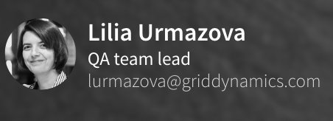
Integration and Void
Let’s look inside the Mocks

Slide 2

About me
IT specialist from 2001
QA engineer from 2002
Currently working for eCommerce projects as a QA Automation Lead/Manager
Lilia Urmazova,
Grid Dynamics, Saint-Petersburg, Russia

Slide 3

What is it about
A fairy tale about 2 castles and lazy workers
What if the fairy tale is our realty?
Let’s go deeper and deeper into the stub…
Be careful: Java Code insight! A bit.

Slide 4


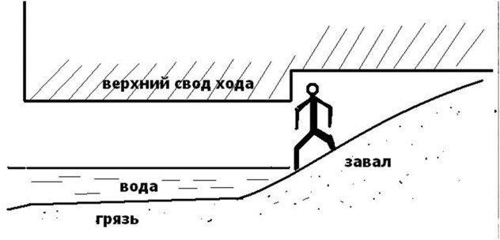
A fairy tale about 2 Castles and the Underpass

Slide 5


A fairy tale about 2 1 Castle, the Underpass and lazy workers
Not Implemented yet. Sorry...

Slide 6
Users and their Orders
Reading orders history
GET /orders/<userId>
Our Web Application
Our REST API
And similar REST requests
Third party app REST API
Orders live here
DB
Notes:
Теперь давайте забудем про несчастного короля и перенесемся из сказочного мира в реальную жизнь. Вместо короля у нас теперь сервис, который получает список ордеров по айди пользователя. Вместо замков и подземного хода - архитектура реального приложения: наша часть, в которой юай получает респонзы от наших сервисов, и 3d party application, которое пишется совсем другой командой в совсем другой стране, и которое должно получать информацию о наших ордерах из своей базы. В роли подземного хода выступает интеграция наших сервисов с сервисами 3d party application.

Slide 7
Users and their Orders
Reading orders history
GET /orders/<userId>
Our Web Application
Our REST API
And similar REST requests
Not implemented yet. Sorry...
Notes:
В чем же интрига? Давайте представим, что команда 3d party application срывает все сроки и вместо интеграции мы получаем грустное сообщение “not implemented yet, sorry, насяльника”. Тем не менее, уже есть эпик на интеграцию, и команда должна приступить к работе Как же быть? Вот тут нам на помощь и приходит стаб - специальная заглушка, способная получать реквесты от реального сервиса и реагировать заранее определенным способом. В данном случае интуитивно понятно, что нам нужно покрыть use cases про разное количество и качество ордеров у пользователя и убедиться, что наш юай и сервисы обрабатывают эти юс кейзы правильно.

Slide 8
Users and their Orders
Reading orders history
GET /orders/<userId>
Our Web Application
Our REST API
Responses
And similar REST requests
Stub
Not implemented yet. Sorry...
Notes:
В чем же интрига? Давайте представим, что команда 3d party application срывает все сроки и вместо интеграции мы получаем грустное сообщение “not implemented yet, sorry, насяльника”. Тем не менее, уже есть эпик на интеграцию, и команда должна приступить к работе Как же быть? Вот тут нам на помощь и приходит стаб - специальная заглушка, способная получать реквесты от реального сервиса и реагировать заранее определенным способом. В данном случае интуитивно понятно, что нам нужно покрыть use cases про разное количество и качество ордеров у пользователя и убедиться, что наш юай и сервисы обрабатывают эти юс кейзы правильно.

Slide 9
`
`
1
2
3
4
```
```
Define Use Cases
Define How to Get the Info
Create Stub Pairs
Create WireMock Code
Notes:
Мы приняли решение использовать стаб. Нам надо прежде всего определить, для каких юс кейзов он нам понадобится, каким образом коммуницировать со стабом, чтобы получить нужную информацию, затем заимплементировать стабные пары, и наконец - написать код, который обеспечит нам коммуникацию с этой программной заглушкой.

Slide 10
Define use cases
Parameters of Orders history | Value1 | Value2 | Value3 | Value4
Quantity of orders | 1 | 2 | maximal | empty orders history
Countries of orders | US | Canada | Russia | -
Products in orders | Jeans | Dress + T-shirts | Phones
and other parameters...
Notes:
Итак, шаг первый. Давайте определим, какие ордера нам нужны согласно АС нашей текущей стори. Предположим, что для наших ордеров критичны параметры...

Slide 11
Define how can we get the info: by emails
User ID
Products
Country
Payment
Quantity of orders
Age
userUSVisa@gmail.com
1
Today is 18 years old
Jeans
US
Visa
userRusMC@gmail.com
Dress + T-shirt
Russia
MasterCard
2
16 years old
userCaPayPal@gmail.com ...
Dress only
Canada
PayPal
max
19 years old
No products
-
-
Empty history
19 years old
userWithoutOrders@gmail.com
Special users that return an error (400, 404, 500 and so on),
when login or perform some other actions
Notes:
Теперь вспомним, как работает стаб. В стабной паре мы должны передать некую уникальную информацию, по которой наш стаб поймет, что мы от него хотим. Пусть такой информацией будет уникальный емейл пользователя. Удобно делать самодокументирующийся емейл, потому что, когда число пользователей разрастется хотя бы до 50, в емейлах типа user1, user2 будет уже довольно тяжело ориентироваться.

Slide 12
Create a stub pair for every service/user
"request": {
"method": "GET",
"url": "/orders"
"bodyPatterns": [
{
“matchesXPath”:
“Email
[contains
(‘userWithoutOrders@gmail.com’)]”}
]
}
"response": {
"status": 200,
"body":
{"status":"Success",
"message":
"Orders history is empty"},
"headers": {
"Content-Type": "text/json"
}
}
Request
Response
Notes:
Как же выглядят эти загадочные стабные пары...

Slide 13
Create a code
@Test
public void getEmptyOrdersHistory() {
stubFor(get(urlEqualTo("/orders"))
.withRequestBody
(matchingXPath(Email[contains(‘userWithoutOrders@gmail.com’)]"))
.willReturn(aResponse()
.withHeader("Content-Type", "text/json")
.withBody
("{\"status\":\"Success\",
\"message\":\"Orders history is empty\"}")));
assertThat(testClient.get("/some/thing").statusCode(), is(200));
}
Notes:
Ну, и немножко обещанного джава-кода :)

Slide 14
What if we want more users?
`
`
1
2
3
4
```
```
Define Use Cases
Define How to Get the Info
Create Stub Pairs
Create WireMock Code
Iterative process

Slide 15
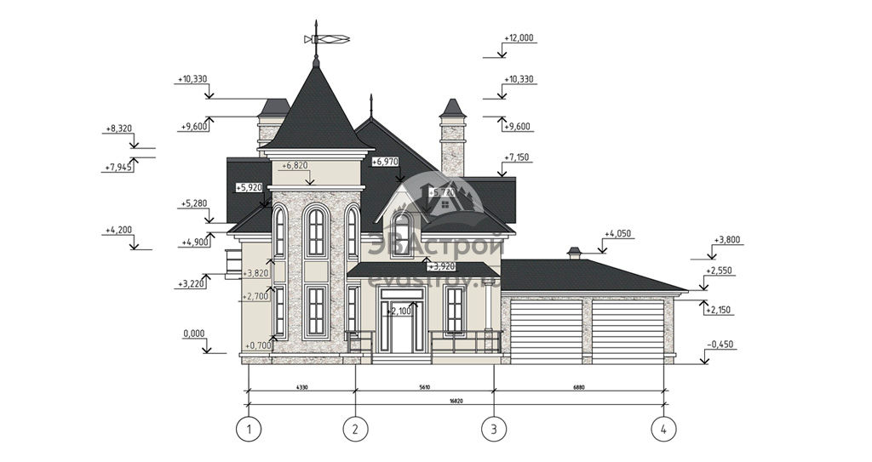
A fairy tale about 2 1 Castle, the Underpass and Stub: now with a Happy End

Slide 16
Questions?

